Slide 1

Dom za odrasle osobe Zagreb

Slide 2


Marijo Vrdoljak, Melita Vrdoljak, Josipa Kamenečki Leljak ,
Danica Jurina i Željka Butorac

Slide 3
Dom za odrasle osobe Zagreb sa podružnicom Mirkovec javna je ustanova socijalne skrbi za osobe s mentalnim oštećenjima.
Osnivač Doma je Republika Hrvatska.
Prava i dužnosti osnivača obavlja Ministarstvo socijalne politike
i mladih.
Dom Zagreb u suradnji s Gradom Zagrebom pokrenuo je ove godine projekt „Psihosocijalne podrške i rehabilitacije“ (PPR) za odrasle osobe s mentalnim oštećenjima

Slide 4
Psihosocijalna podrška je socijalna usluga koja podrazumijeva rehabilitaciju koja potiče razvoj kognitivnih, funkcionalnih, komunikacijskih ili socijalnih vještina korisnika, (Zakon o socijalnoj skrbi Članak 83. NN 99/15)
Podrškom i rehabilitacijom potrebno je poduzimati aktivnosti koje su usmjerene na ponovno uspostavljanje, održavanje i unapređivanje socijalnih vještina, radnih navika, omogućavanje stabilnog stanja zdravlja, s ciljem što dužeg zadržavanja osoba s mentalnim oštećenjima u obiteljskom okruženju, čime bi se uz prevenciju institucionalizacije znatno podizala i kvaliteta života ciljne skupine.
PSIHOSOCIJALNA PODRŠKA I REHABILITACIJA (PPR)

Slide 5
PROJEKT JE BIO USMJEREN NA:
1. aktivnosti koje uključuju razvoj i unapređenje postojećih vještina potrebnih za samostalan život ili život uz podršku u zajednici
2. procjenu socijalnih vještina, uključujući aktivnosti samozbrinjavanja - briga o vanjskom izgledu, briga o odjeći, briga o redovitom uzimanju lijekova, potrebi redovitih liječničkih kontrola, razumijevanje pisanih uputa, ostvarivanje svojih zakonskih prava, korištenje gradskog prijevoza, samostalna briga o financijama, kvalitetno provođenje slobodnih aktivnosti...
3. područje osnovnih komunikacijskih vještina - kako započeti razgovor, slušati druge, postavljati pitanja, održavati razgovor, izražavati osjećaje...

Slide 6
4. rješavanje konfliktnih situacija (uključujući vještine pregovaranja, izražavanje neslaganja s drugim mišljenjem bez svađe, postizanje kompromisa)
5. razvoj vještina asertivnosti, sklapanja prijateljstva, pronalaženje partnera, učenje koraka rješavanja problema, usvajanje pravila pristojnog ponašanja...

Slide 7
CILJEVI:
Prevencija institucionalizacije osoba s mentalnim oštećenjima, koji bez psihosocijalne podrške i rehabilitacije u pravilu završavaju smješteni u institucije socijalne skrbi.
Prevencija socijalne isključenosti i socijalna integracija u društvenu zajednicu

Slide 8
METODE I ISPITANICI:
podaci su prikupljeni metodom evidentiranja
pomoću intervjua
inicijalne procjene kvalitete života
- u istraživanje je uključeno 10 korisnika te stručni radnici

Slide 9
REZULTATI:
R.Š. ,
tijekom susreta sa gospodinom R.Š. proveli smo radno-terapijsku procjenu aktivnosti dnevnoga života kako bi dobili uvid u kvalitetu njegova života kroz provođenje aktivnosti samozbrinjavanja, produktivnosti i slobodnog vremena
sagledavajući rezultate, s odmakom vremena gospodin R.Š. aktivnosti samozbrinjavanja obavlja bez problema (za razliku od inicijalne procjene, gospodin R.Š. sada svakodnevno provodi aktivnosti osobne higijene; tuširanje, brijanje, pranje zubi, mijenjanje čiste odjeće...
kod aktivnosti produktivnosti gospodin R.Š. uključio se u aktivnosti - održavanja odjeće, kućanstva te čišćenja radnih površina i usisavanje. Navedene aktivnosti produktivnosti na početku naših susreta gospodin R.Š. nije obavljao

Slide 10
na temelju provedene procjene možemo uočiti da se s odmakom vremena poboljšala kvaliteta života gospodina kroz uključivanje i provođenje aktivnosti svakodnevnoga života
Tijekom hospitalizacije navedenog korisnika na nadležan CZSS je stigao prijedlog za lišenje poslovne sposobnosti i preporuka za smještaj istoga u za to predviđenu instituciju; nadležna psihijatrica je napisala mišljenje u kojem tvrdi kako ne postoje indikacije za smještaj kao niti za lišenje poslovne sposobnosti budući da uz podršku svaki dan sve više napreduje

Slide 11
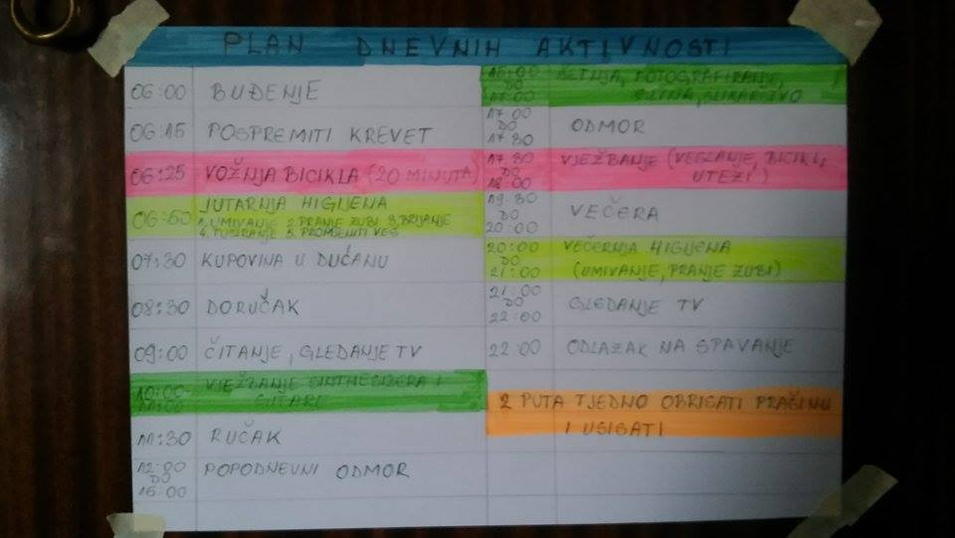

Slide 12
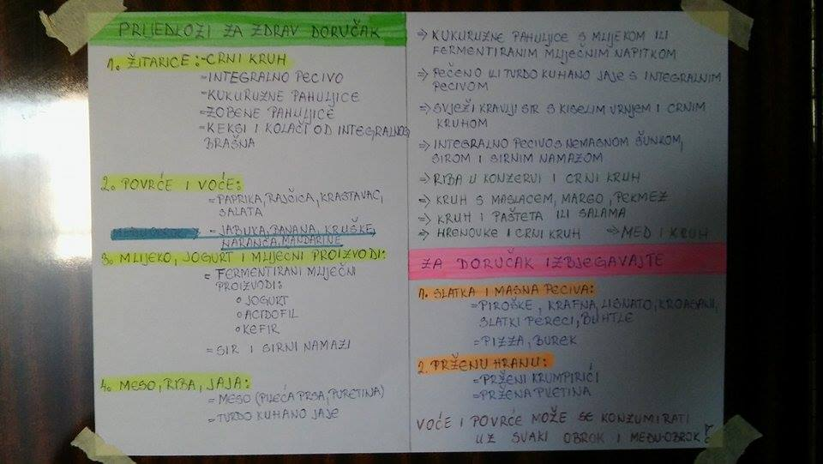

Slide 13
2. S.R.,
radno-terapijskom procjenom aktivnosti dnevnoga života dobili smo uvid u kvalitetu života gospođe S.R. kroz provođenje aktivnosti samozbrinjavanja, produktivnosti i slobodog vremena
zbog smanjenog uvida u osobne sposobnosti (niskog samopouzdanja i straha) gospođa S.R. na početku naših susreta nije obavljala aktivnosti produktivnosti, već bi to za nju odrađivala gerontodomaćica, dok je aktivnosti samozbrinjavanja (provođenje osobne higijene) obavljala uz pomoć njegovatelja
sagledavajući rezultate možemo uočiti da se s odmakom vremena gospođa S.R. uključila u aktivno sudjelovanje kod aktivnosti produktivnosti - održavanja odjeće, čišćenja, odlaska u kupovinu, upotreba bankomata i održavanje kućanstva

Slide 14
kroz poticaj koji gospođa dobiva s naše strane postupno se aktivno uključivala u provođenje aktivnosti uz superviziju/potporu
na temelju navedenog možemo uočiti da se s odmakom vremena poboljšala kvaliteta života gospođe kroz uključivanje i provođenje aktivnosti kojom stječe realan uvid u vlastite produktivne sposobnosti

Slide 15
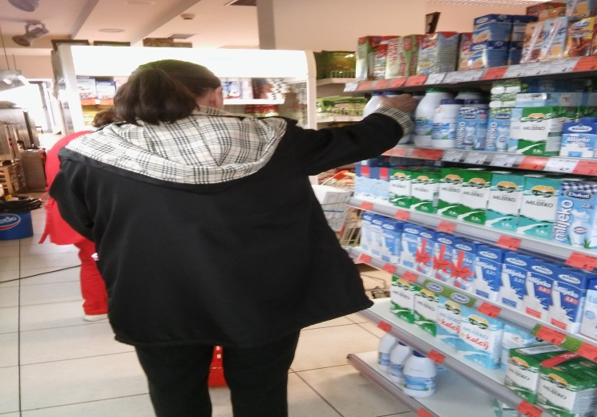
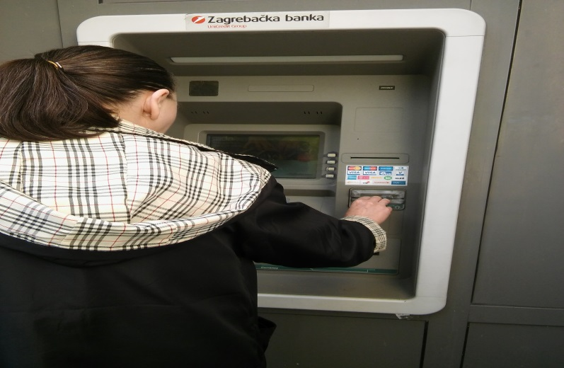
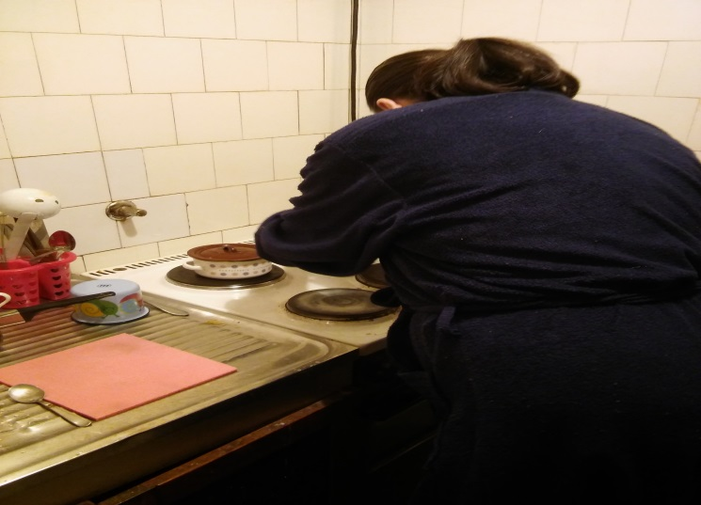
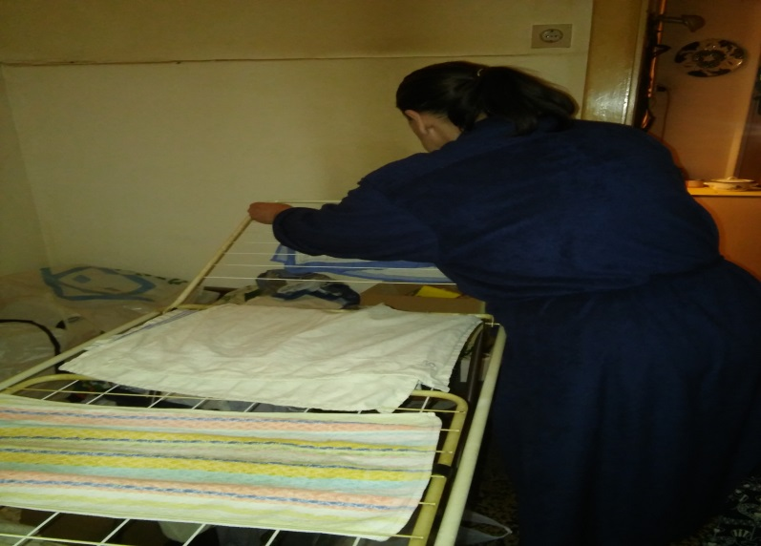

Slide 16
3. LJ.B.,
provedbom testa za procjenu stupnja dementnog poremećaja ( Mini Mental State Exam) korisnica je ostvarila rezultat 21/30 što sukladno skali bodovanja upućuje na blagu kognitivnu disfunkciju (ponajviše u dijelu kratkoročnog pamćenja, pažnje i kalkulacije)
procjenom aktivnosti dnevnoga života dobili smo uvid u to koliko je potrebna pomoć gospođi LJ.B. prilikom izvođenja svakodnevnih aktivnosti - osobne higijene, oblačenja, kućanskih poslova, odlaska u kupovinu...
zbog smetnji u pamćenju koje postaju sve češće i javljanju drugih poremećaja kognitivnih sposobnosti dolazi do narušavanja kvalitete života korisnice u provođenju svakodnevnih aktivnosti
sukladno tome gospođa LJ.B. aktivnosti ne bi provela do kraja (brzo bi izgubila interes, odustala) i preskakala redoslijed koraka u izvedbi

Slide 17
kako bismo olakšali izvođenje svakodnevnih aktivnosti gospođi LJ.B. smo pomogli kod izrade kalendara s upisanim planovima, uputama za upotrebu i provođenja aktivnosti po koracima
da usporimo tijek bolesti tijekom susreta s gospođom LJ.B. provodili smo vježbe pamćenja (kroz razne asocijativne upitnike, testove, riješavanje križaljki, čitanjem i pisanjem)
probudili smo nove interese i hobije koje gospođa LJ.B. prije naših susreta nije provodila (izrada nakita, igranje društvenih igara)
kroz susrete veliku podršku i potporu pružili smo i suprugu gospođe, koji je bio vidljivo iscrpljen od nastale situacije
u razgovoru sa suprugom dobili smo uvid u to koliko cijela obitelj postaje sve iscrpljenija, koliko im je potrebno beskrajno strpljenje, razumijevanje i podrška

Slide 18
savjetovali smo ga na koji način može olakšati svakodnevni život supruge i sebe, pomažući joj u održavanju svakodnevne rutine, aktivnosti i društvenih kontakta.
supruga korisnice uputili smo na Hrvatsku udrugu za Alzheimerovu bolest koja održava savjetovališta i pruža pomoć obiteljima oboljelih članova
kako bi supružnike što bolje upoznali s Alzheimerovom bolesti odveli smo ih u obilazak dnevnog boravka u sklopu Doma za starije i nemoćne Sv. Josip, da se ukratko upoznaju s radom dnevnog boravka te aktivnostima koje se tamo provode
zbog pogoršanja tijeka bolesti kod gospođe i sve teže obiteljske situacijie te da se izbjegne mogućnost smještaja gospođe u ustanovu te da što dulje ostane u obiteljskom okruženju savjetovali smo ih da se gospođa uključi u Dnevni boravak u sklopu BP Sv. Ivan (u koji svakodnevno odlazi unazad mjesec dana)

Slide 19
4. S.J., 1990. godište
kroz skalu funkcioniranja identificirana su problemska područja kod gospodina S.J.:
poteškoće u osjećajima (problem kod optimističnog gledanje na svijet i budućnost, sigurnosti u sebe),
samokontroli (pasivnost umjesto asertivnosti),
odnosima (teškoće sa ostvarivanjem socijalnih kontakata, poteškoće s intimnošću – u odnosu s bliskim osobama, izbjegavanje socijalnih kontakata s drugim ljudima i problem s prekidanjem odnosa),
poslom (poteškoće pri traženju zaposlenja) i
potporom (nema nikakvu grupu podrške)

Slide 20
gospodin S.J. vrijeme uglavnom provodi kod kuće, igrajući se na računalu, ponekad se nađe sa društvom, ali ne često
želi raditi i voditi normalan život, ojačati samopouzdanje, steći iskustvo (osobito u kuhanju jer to obožava)
S.J. smo potom dali Rosenbergovu skalu samopoštovanja (Rosemberg self esteem scale) koja se sastoji iz više tvrdnji (njih 10) za koje korisnik treba navesti u kojoj mjeri se slaže s istima (potpuno se slaže, djelomično se slaže ili se ne slaže)
ovo smo kao metodu procjene uzeli kako bismo imali uvid u razinu samopoštovanja osobe te utvrdili hoće li se, po proteku vremena i rada s gospodinom S.J. povećati razina samopoštovanja
razgovarali smo o asertivnosti navodeći primjere iz stvarnog života te utvrđivali u kojoj mjeri je ista područje problema za gospodina S.J.

Slide 21
iz razgovora je razvidno da gospodin S.J. nema puno prilika vježbati svoju asertivnost (ne radi, nema puno socijalnih kontakata), no usvojio je pojam te smatra da bi se u većini situacija koje smo navodili ponašao upravo tako, tj. asertivno
gospodin S.J. izrazio je želju da bi htio završiti neki tečaj ili školu kuharstva, obzirom da ima završenu samo osnovnu školu to mu predstavlja problem jer se smatra „manje vrijednim”
dogovorili smo se da ćemo kontaktirati Pučko otvoreno učilište kako bismo dobili točne informacije o osposobljavanju za osnovne poslove u kuharstvu
gospodina S.J. smo obavijestili da smo kontaktirali Pučko otvoreno učilište glede osposobljavanja za pomoćnog kuhara i objasnili mu cijelu proceduru upisa, prekvalifikacije, plaćanja i nastave, s čim se on složio i zainteresiran je
također smo razgovarali o mogućnosti volontiranja u našoj Ustanovi što ga je također zainteresiralo

Slide 22
gospodin S.J. obavio je sanitarni pregled, ishodovao sanitarnu iskaznicu i u 7. mjesecu počeo sa volontiranjem
nakon toga sa gospodinom S.J. obavili smo niz procedura vezanih za upis na tečej za kuhara na Pučkom otvorenom učilištu (od liječnice opće prakse, gospođe na učilištu...)
u 9. mjesecu ove godine gospodin S.J. započeo je sa svojim tečajem što je uvelike pridonjelo njegovom podizanju razine samopouzdanja jer se osjeća ponosno što se školuju i stejče iskustvo volontirajuću

Slide 23
RASPRAVA:
u sklopu projekta Doma za odrasle osobe Zagreb u suradnji s Gradom Zagrebom započeli smo sa pružanjem psihosocijalne podrške i rehabilitacije
dana 30.01.2015. godine pristustvovali smo edukaciji u PB Vrapču o provođenju pružanja usluge od strane prof. Slađane Štrkalj Ivezić
organiziran je sastanak ravnatelja sa voditeljima Centra za socijalnu skrb Zagreb, Podružnicama Črnomerec i Susedgrad koji su upoznati sa Projektom
tijekom mjeseca veljače socijalni radnici navedenih Podružnica kontaktirali su potrebite osobe te članove njihovih obitelji za pružanje usluge PPR-a

Slide 24
početkom mjeseca ožujka dostavljen je popis o potrebitim osobama te su obavljeni prvi inicijalni razgovori
nakon prvih susreta odnosno rada sa korisnicima prisustvovali smo savjetovanju u PB Vrapču sa profesoricom Ivezić o problemima i situacijama sa kojima smo se susreli prilikom pružanja usluge PPR-a
PPR pružamo u obitelji korisnika dva puta tjedno ali također uključuje i rad sa članovima obitelji
u svrhu što boljeg pružanja usluge surađujemo i sa ostalim institucijama (CZSS, HZZO, dr. opće prakse, nadležnim liječnikom psihijatrom...)
pokazalo se da su korisnici PPR-a zadovoljni pruženom uslugom (do rezultata smo došli evaluacijskim upitnikom)
kolege u Centrima zainteresirani su za naš projekt te nam preporučuju sve više korisnika, ali obzirom na manjak stručnih kadrova nažalost svi ne mogu biti uključeni u isti

Slide 25
ZAKLJUČCI:
Vjerujemo da će prikazani pozitivni rezultati projekta potaknuli razvoj ovakvih usluga i izvan grada Zagreba, kao i da će važnost pružanja ovakvih oblika usluga u zajednici biti prepoznata na svim razinama te da ćemo probuditi interes kako bi projektne aktivnosti prerasle u redovne usluge sustava socijalne skrbi

Slide 26
„ŽIVIMO ŽIVOT KAO I SVI DRUGI!”

